Slide 1
Красная книга
Окружающий мир
составил старший воспитатель ГБОУ д/с № 381
Пугачева Марина Николаевна

Slide 2
«Красная книга» – Красная! Значит природа в опасности!

Slide 3
Как устроена Красная книга? Она состоит из цветных страниц.

Slide 4
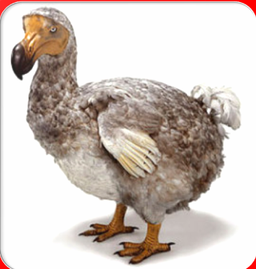
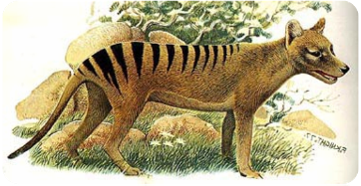
Черные страницы содержат списки тех, кого уже нет, кого мы больше никогда не увидим, кто уже вымер.
Дронт
Сумчатый волк

Slide 5
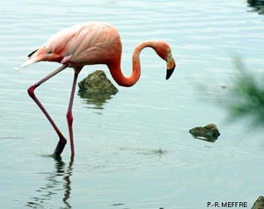
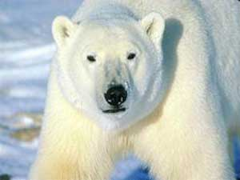
Желтые страницы – это те животные, количество которых быстро уменьшается
Белый медведь
Розовый фламинго

Slide 6
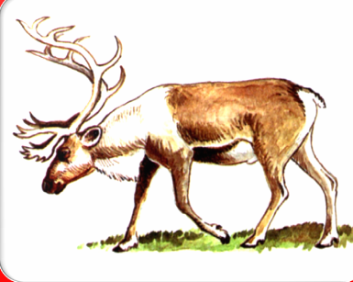
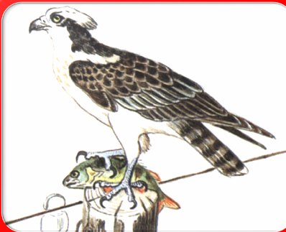
Белые страницы – это те животные, которых всегда было немного.
Северный олень (лесной подвид)
Скопа

Slide 7
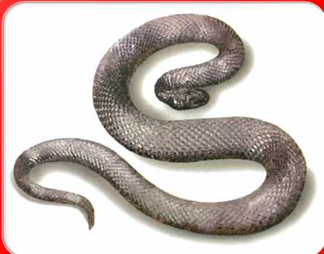
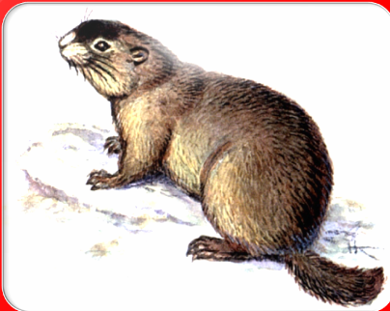
Серые страницы – внесены те животные, которые очень мало изучены, и места их обитания малодоступны.
Прибайкальский
черношапочный сурок
Гадюка никольского

Slide 8
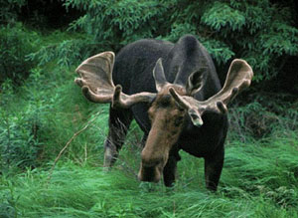
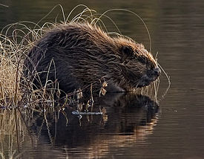
Речной бобр
Зеленые страницы – те животные, которых нам удалось сохранить, и спасти их от вымирания
Лось

Slide 9
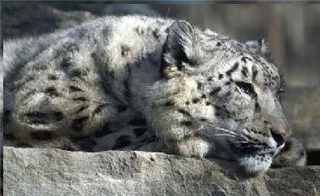
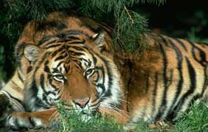
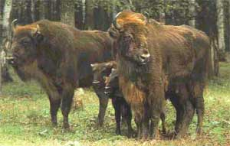
Красные страницы показывают нам исчезающих и особо редких животных
Снежный барс
Тигр
Зубр

Slide 10
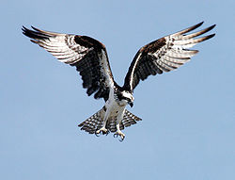
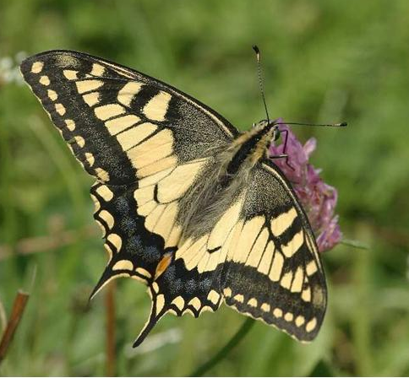
Красная книга – документ временного действия. Какие-то растения или животные могут уже не нуждаться в охране – их переносят на другие страницы книги.

Slide 11
МОРЖИ
Относятся к числу самых крупных ластоногих. Взрослые самцы достигают в длину 4-х метров и весят почти две тонны.

Slide 12
Ёж обыкновенный
Ёжики – существа славные и любопытные. У них острая мордочка с влажным блестящим носом, очень подвижные. Ежи маловосприимчивы к ядам. Ёж может пообедать совершенно без вреда для себя очень ядовитыми насекомыми, или даже гадюками.

Slide 13
Пеликан
Это неуклюжие на суше и ловкие на воде птицы. Крылья их легко намокают, и пеликаны вынуждены отжимать их клювом. У них есть знаменитый мешок. В него птица может набрать до 5 литров воды вместе с рыбой, а затем отцеживать через клюв воду, оставляя в мешке вкусных карпов. Именно ими предпочитают питаться пеликаны, но едят они и мелкую рыбешку.

Slide 14
Кислица
Каждый лист состоит из трёх отдельных долей и похожие на лист клевера. Это съедобное для людей растения. Его листья содержат витамина С. Их можно съедать в сыром виде, в качестве салата, варить суп.

Slide 15
Каменная береза
Каменной березу называют в основном из-за того, что растет она на камнях. Древесина ее необычайно плотная и тяжелая, как камень. Оно тонет в воде, тяжело обрабатывается.

Slide 16
Берегите природу

